Slide 1

24 孙中山破陋习

Slide 2
孙中山的姐姐真是一位（ ）的姐姐。

Slide 3

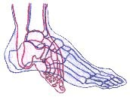
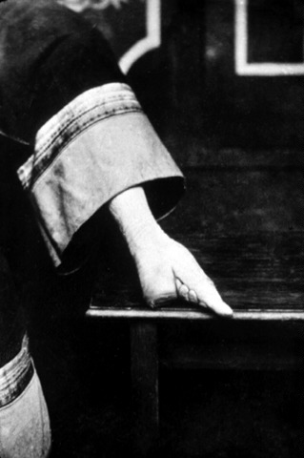
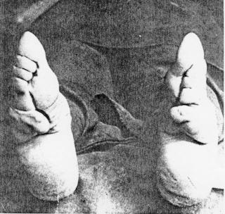
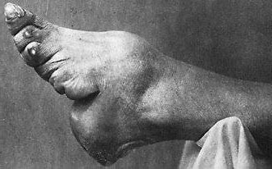

Slide 4
妈妈把孙中山推出房门……
含着眼泪
妈妈含着眼泪把孙中山推出房门……

Slide 5
这件事刺痛了他的心。
深深地
幼小的
这件事深深地刺痛了他幼小的心。

